Slide 1




TUGAS KELOMPOK
Disusun oleh Kelompok :
3

Slide 2




Anggota Kelompok
JOANA DEIKA PRATAMA
FALASHIFFA GADING
FAIRULLAH

Slide 3


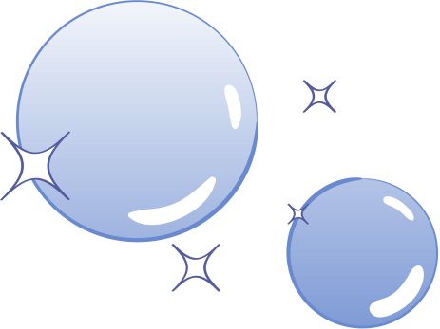

Point Materi
1
2
3
PENGERTIAN KALKULATOR UMUR
PENGERTIAN KivyMD-Python
RUMUS MENGHITUNG UMUR
4
5
FUNCTION YANG ADA DALAM PROGRAM
HASIL OUTPUT KALKULATOR UMUR

Slide 4






Pengertian Kalkulator Umur
Kalkulator penghitung umur ini adalah mesin hitung atau alat bantu untuk menghitung umur seseorang. Kalkulator ini dapat bekerja dengan cara menginputkan Tahun Lahir,Bulan Lahir dan Tanggal Lahir yang nantinya akan dihitung oleh kalkulator penghitung umur untuk mengoutputkan hasil umur seseorang tersebut

Slide 5

Pengertian KivyMD Python
KivyMD adalah pustaka Python yang memperluas Kivy, yang dirancang khusus untuk memungkinkan pengembangan antarmuka pengguna yang indah dan responsif menggunakan bahasa pemrograman Python. Kivy sendiri adalah kerangka kerja open-source untuk pengembangan aplikasi berbasis multitouch yang dapat berjalan di berbagai platform seperti Windows, macOS, Linux, iOS, dan Android.
Dengan menggunakan KivyMD, pengembang dapat membangun aplikasi dengan UI yang menarik dan konsisten, mengikuti prinsip-prinsip desain Material Design, seperti efek elevasi, animasi transisi, dan pola desain lainnya yang telah terbukti nyaman dan familiar bagi pengguna. Ini memungkinkan pengembang untuk fokus pada logika aplikasi mereka sambil memiliki UI yang profesional dan menarik secara visual.

Slide 6

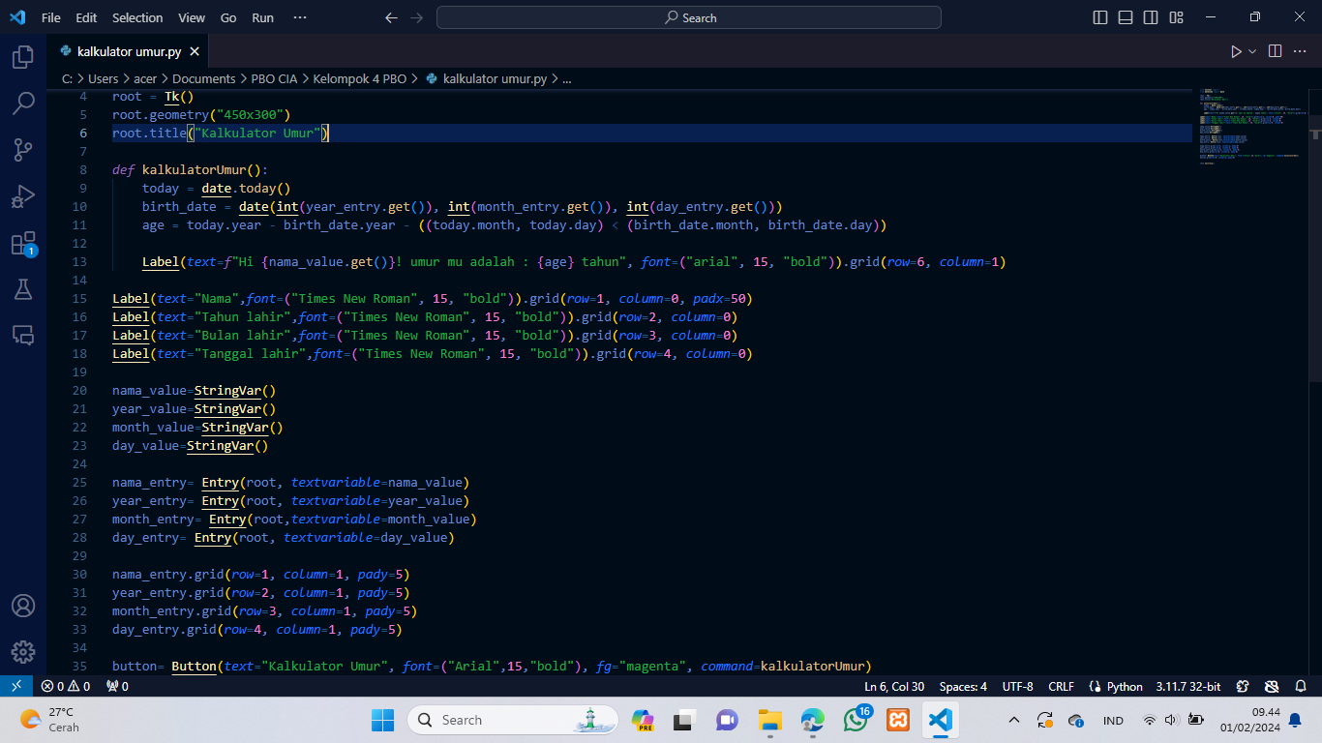
Rumus Menghitung Umur
Fungsi date.today() dari modul datetime mengembalikan objek tanggal yang mewakili hari ini.
Baris ini membuat objek tanggal birth_date berdasarkan input yang diberikan dalam bentuk tahun, bulan, dan tanggal.
age = today.year - birth_date.year - ((today.month, today.day) < (birth_date.month, birth_date.day)): Baris ini menghitung umur berdasarkan tahun lahir dan tanggal saat ini.
today.year - birth_date.year menghitung perbedaan tahun antara tahun saat ini dan tahun lahir.
((today.month, today.day) < (birth_date.month, birth_date.day)) adalah ekspresi boolean yang mengevaluasi apakah tanggal lahir sudah melewati atau belum melewati hari ini dalam tahun ini.
Dengan mengurangkan hasil pertama dengan nilai boolean kedua, kita memperlakukan nilai boolean sebagai 0 jika False dan 1 jika True. Hal ini memungkinkan kita untuk mengurangkan satu tahun dari perbedaan tahun jika tanggal lahir belum melewati hari ini dalam tahun ini.

Slide 7


Function yang ada dalam program
Date Time
2. Def
Date Time adalah sebuah library atau modul yang dipanggil jika anda membutuhkan segala operasi yang berhubungan demi waktu.
Function Def ialah untuk mendefinisikan fungsi dan memberikan kode yang akan dijalankan ketika fungsi tersebut dipanggil.
3. Button
Function Button ialah membuat tombol interaktif didalam halaman program.

Slide 8

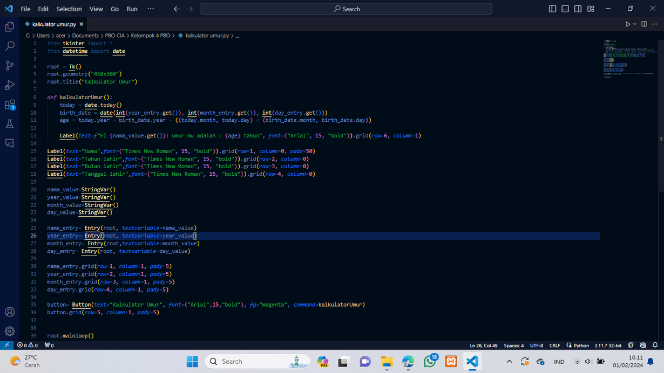
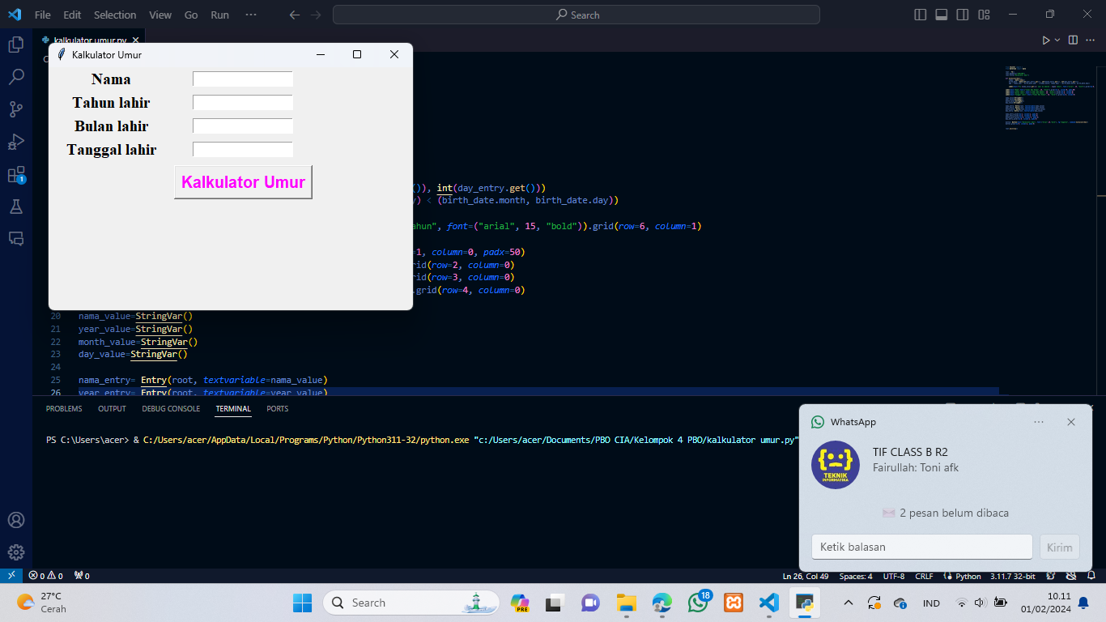
Hasil Output

Slide 9



Kesimpulan
Jadi kami membuat aplikasi kalkulator umur ini untuk memudahkan kita mengetahui umur kita dengan cara menginputkan tahun lahir,bulan lahir dan tanggal lahir. dan akan mengoutputkan umur kita di tampilan layar.

Slide 10


TERIMA
KASIH

